Slide 1
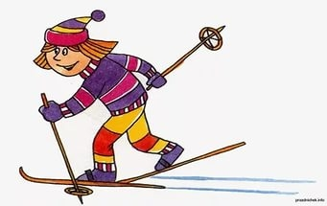
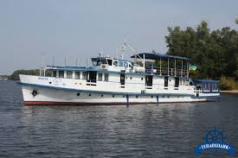
Розв’язування задач на знаходження швидкості, відстані, часу.

Slide 2
Швидкість час Шлях(відстань) км/год год км км/хв хв м км/с с … м/год м/хв м/с

Slide 3
Запам’ятай!
S
:
:
t
V
Щоб знайти швидкість,
треба подоланий шлях (відстань) поділити на час
S : t = V
Щоб знайти час,
треба подоланий шлях (відстань) поділити на швидкість
S : V = t
Щоб знайти подоланий шлях (відстань),
треба швидкість помножити на час.
V • t = S

Slide 4
Задача
Лижнику треба пройти 48 км. Він рухався зі швидкістю12км/год. За скільки годин лижник пройде цей шлях?

Slide 5
V- швидкість
t – час
S- шлях
48 : 12 =
Відповідь: за 4 год лижник пройде цей шлях.

Slide 6
Задача
Теплохід, рухаючись зі швидкістю 30км/год, був у дорозі 6 год. Яку відстань подолав теплохід?

Slide 7
V- швидкість
t – час
S- шлях
30 • 6 = 180 (км)
Відповідь:180 км подолав теплохід.

Slide 8
Задача 5 (cт. 118) (усно)
Чим більша швидкість, тим більший подоланий шлях при однаковому часі.
Задача 6 (cт. 118) (усно)
Чим більше часу на той самий шлях, тим менша швидкість.

Slide 9
1.Задача
Мисливець подолав 16км за 4 год. З якою швидкістю він рухався ?
2. Задача
Велосипедист, рухаючись зі швидкістю 12км/год, був у дорозі 5 год. Яку відстань він подолав?
3. Задача
Туристи пропливли річкою на човні 24км, рухаючись зі швидкістю 6 км/год. Скільки часу туристи були в дорозі?

Slide 10
Перевір себе!
Вправа 7 (cт. 118)
( 2-й стовпчик)
Рівняння 8 (1-е)

